Slide 1

STR מסמך
Easy אפליקציית

Slide 2
תיאור האפליקציה
איזי הוא מנוע חיפוש מקומי למציאת נקודות עניין, עסקים, אירועים ועוד מגוון עצום של תחומי חיפוש.
הנתונים נאספים מכל רחבי הרשת וממשתמשי איזי על בסיס יום יומי, באופן אוטומטי.
האלגוריתם של האתר והמידע בתוכו מתעדכנים באופן קבוע.
הרצון הוא לפתח כלי שעוזר לאנשים ומושקעים מאמצים רבים כדי לשפר אותו.
איזי מונגש באפליקציית איפון ואנדרואיד ובאתר שכתובתו .easy.co.il
ויש גרסה באנגלית.

Slide 3
תיאור תהליך הבדיקות
כתיבת מסמך STP ובו הוגדרו מטרת הבדיקות, לו"ז, סביבות הבדיקה, כלי הבדיקה ועץ הנושאים.
חלוקת עבודה ותיאום ציפיות.
כתיבת תרחישי הבדיקות לפי סדר חשיבותן
הרצת הבדיקות ופתיחת תקלות ב- Jira.
סיכום הבדיקות וכתיבת מסמך STR.

Slide 4
תכנון מול ביצוע
ביצוע | תכנון
בוצע | בדיקת שפיות
בוצע | בדיקות GUI
בוצע | E2E בדיקות
בוצע | CRUD
בוצע | UX
בוצע | בדיקת התקנה והסרה
בוצע | תאימות
בוצע | I18N
בוצע | ממשקים
לא בוצע | עומסים
לא בוצע | קישוריות
בוצע | נגישות
בוצע | אחידות
בוצע | כשל והתאוששות
בוצע | צריכת סוללה
בוצע | הפרעות

Slide 5
מהלך סבב הבדיקות
בדיקות פונקציונליות
GUI -
דף הבית
שדה חיפוש
תפריט ניווט
סרגל קטגוריות
מציאת בעלי מקצוע
הצעות של Easy
התנתקות מחשבון משתמש
E2E-
תהליך חיפוש
הוספת ביקורת לבית עסק
התחברות באמצעות חשבון גוגל ופייסבוק
הוספת בית עסק למועדפים
חיפוש מסלול הגעה לבית העסק
CRUD-
בדיקה של שמירת/מחיקת נתונים בהיסטוריה
בדיקה של שמירה/מחיקת נתונים בהוספה למועדפים
הוספה של בית עסק חדש
התכתבות עם בית עסק דרך הודעות

Slide 6
מהלך סבב הבדיקות
בדיקות לא פונקציונליות
UX - נוחיות ונראות של פקדים ושדות
בדיקת התקנה והסרה - התקנה והסרה של האפליקציה
תאימות - התאמה לגרסאות מערכות הפעלה Android, IOS
I18N - לבדוק שהאפליקציה עובדת באנגלית תקינה
ממשקים - תקינות ממשקים כגון: מפת ניווט, התקשרות לבית העסק
עומסים - בדיקת תקינות האפליקציה בזמן של עומס משתמשים
קישוריות - בדיקה של קישורים שבורים
כשל והתאוששות - לבדוק כמה זמן לוקח לאפליקציה להתאושש מכשל
צריכת סוללה - לבדוק צריכת סוללה במהלך שימוש רגיל באפליקציה
בדיקת אחידות - בדיקת אחידות בין האתר במחשב לאפליקציה
נגישות - בדיקת תהליך נגישות
הפרעות - בדיקת הפרעות בזמן השימוש באפליקציה כגון: קבלת שיחה או הודעה

Slide 7
בעיות במהלך הביצועים
התמודדות עם האתגר של עבודה מרחוק באמצעות Zoom, WhatsApp.
חילוקי דעות בין חברי הצוות על אופן כתיבת המסמכים השונים ומציאת פשרה המתקבלת על כולם מבחינת איך דברים צריכים להיות ומה צריך לעשות.
רעשי רקע בזמן שיחות ב Zoom.
עבודה תחת לחץ עקב חוסר זמן.
עבודה מעבר לשעות הלימוד אשר לא תמיד התאפשרה לכל חבריי הצוות עקב משפחה, מחלה או מחסור בזמן.

Slide 8
תיאור סביבת הבדיקות
האפליקציה נבדקה במערכות הפעלה -
IOS 14.8.1
IOS 16.4.1
Android 13
Android 10
המכשירים שבהם נבדקה האפליקציה -
Galaxy A51
IPhone 13
IPhone 8+
IPhone 14+
IPhone 12 Pro Max
Redmi Note 8 pro

Slide 9
הערכת איכות האפליקציה
במהלך הבדיקות התגלו תקלות חומרה ברמות שונות, וכן ברמת חומרה קריטית
השגיאות המרכזיות שנמצאו:
בIPhone – כאשר גוללים מטה בדף הבית לא ניתן ללחוץ על כפתור החיפוש ולהקליד בו.
ב Galaxy– כאשר משנים שפה באפליקציה לאנגלית, חלק מהכפתורים והשדות נשארים בעברית.
ב IPhone– האפליקציה קורסת בתהליך חיפוש "על הדרך", תקלה שאופיינה כקריטית.
התגלו גם בעיות של חוסר תאימות בין המכשירים השונים מבחינת מסכים בתהליכים שונים באפליקציה.
האפליקציה זמינה בשפה העברית ואנגלית בלבד, וניתן להזין בה ערכים בעברית ואנגלית.
האפליקציה נוחה לשימוש, פשוטה, עובדת מהר.
זכתה לציון גבוה של 4.6 ב Google Play וציון של 4.0 ב App store.

Slide 10
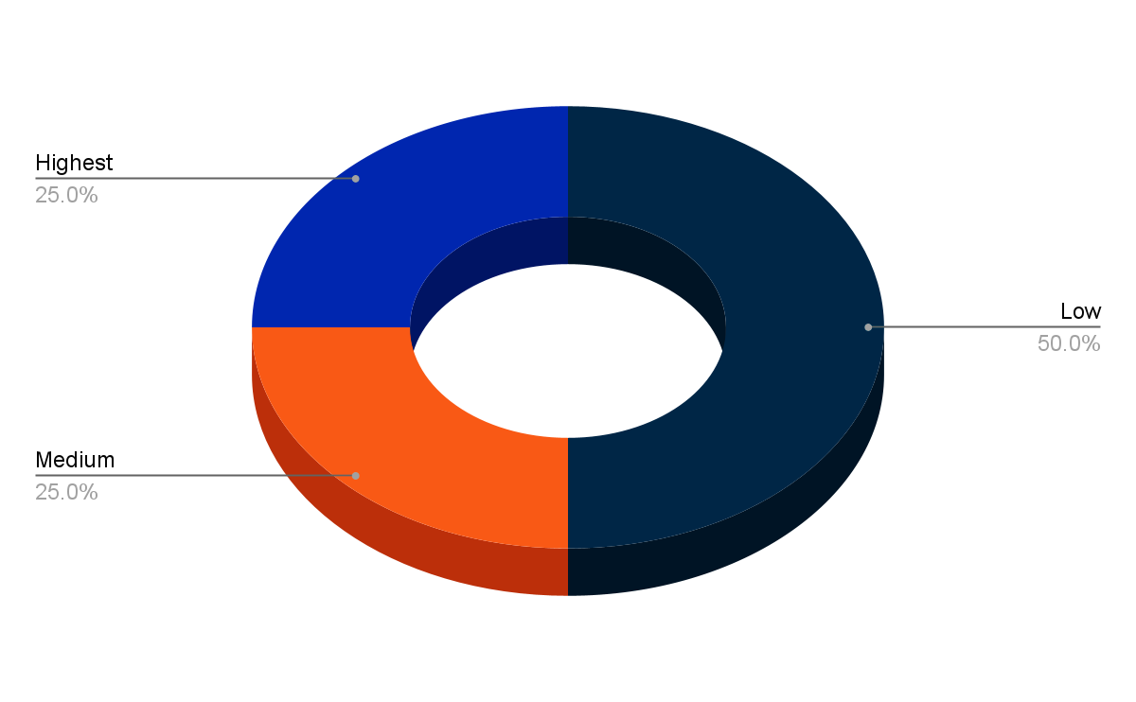
התפלגות תקלות לפי חומרה

Slide 11
מסקנות מניתוח תוצאות תרחישי הבדיקה
סה"כ נבדקו 1793 בדיקות, מתוכן נמצאו 42 תקלות רובן ברמת חומרה נמוכה.
התקלה שזוהתה ברמת חומרה הגבוהה ביותר הינה קריסת האפליקציה בתהליך חיפוש "על הדרך" במכשיר IPhone.
רוב התקלות שנמצאו היו של חוסר תאימות בין המכשירים.
נפתחו 4 תקלות ב Jira ברמות חומרה שונות.
עברו בהצלחה 1751 בדיקות המהוות 97% הצלחה.

Slide 12
מסקנות כלליות לאחר בדיקת האפליקציה
האפליקציה נוחה מאוד לשימוש והתהליכים העיקריים שלה עובדים כראוי.
היא נטענת במהירות, מגיבה בצורה טובה ללחיצה על כפתורים ושדות, הנראות שלה מעולה וברורה.
קיים חוסר תאימות בחלק מהמסכים בין מכשירי IOS ו Android
האפליקציה מתעדכנת באופן שוטף, והתכנים משתנים באופן תדיר.

Slide 13
חוויות מהעבודה על בדיקת האפליקציה
כצוות עבדנו במשך חמישה ימים בלחץ זמן, גם אחרי שעות הלימודים.
חילקנו את העבודה בין חבריי הצוות וכל אחד בדק תהליך עסקי אחר.
עזרנו אחד לשני תוך כדי עבודה והשלמנו פערים אחד של השני.
בסופו של דבר הספקנו את כל המטלות של הפרויקט ונהנינו לעבוד עליו יחד, למרות חילוקי הדעות הרבים אשר לימדו אותנו לעבוד בצוות.

Slide 14
תודה על ההקשבה
חבריי הפרויקט: אור,אייל,אלן,פולינה,אנה,דריה,ענאן

